Slide 1

Курсовой проект Разработка клиентского приложения «Сервис подбора медицинских специалистов»
ПРАВИТЕЛЬСТВО САНКТ-ПЕТЕРБУРГА
КОМИТЕТ ПО НАУКЕ И ВЫСШЕЙ ШКОЛЕ
Санкт-Петербургское государственное бюджетное
профессиональное образовательное учреждение
«ПЕТРОВСКИЙ КОЛЛЕДЖ»
(СПб ГБПОУ «Петровский колледж»)
Отделение информационных технологий
Выполнил: Поляков Владислав Вячеславович
Руководитель: Спиридонова Т. С.
Санкт-Петербург, 2025

Slide 2
Цель и задачи
Цель: Разработать клиентское приложение
Задачи:
Спроектировать и разработать базу данных для сервиса подбора мед. Специалистов
Спроектировать и разработать клиентское приложение
Произвести отладку, оптимизацию и рефакторинг

Slide 3

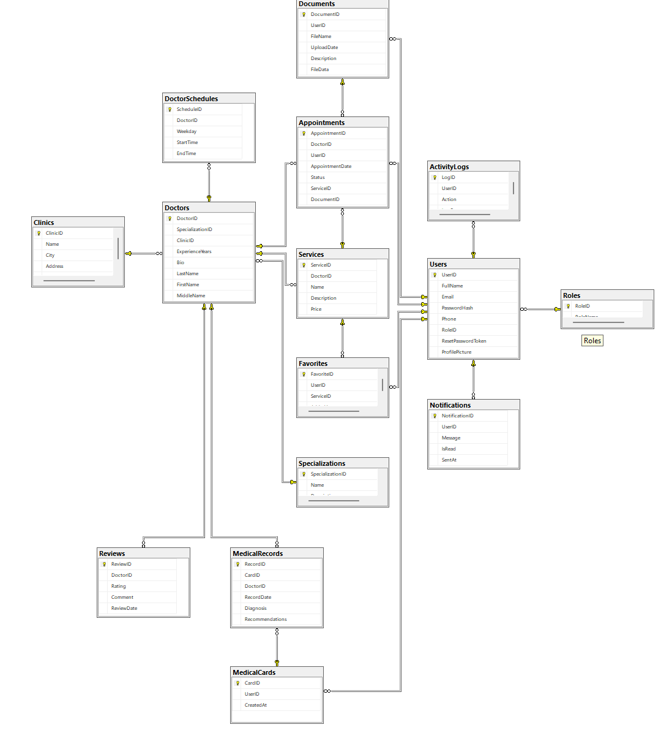
ER-диаграмма базы данных

Slide 4
Доступ к базе данных
В ходе разработки проекта было решено реализовать доступ к приложению только авторизованных пользователей. Поскольку продукт конфиденциальные данные пользователей, то необходимо обеспечить ограничения доступа к этим данным.
Для решения данной задачи потребовалось создать две таблицы (Roles и Users), форму регистрации и авторизации. Пароли пользователей хранятся в базе данных в зашифрованном виде. Метод шифрования SHA256.

Slide 5
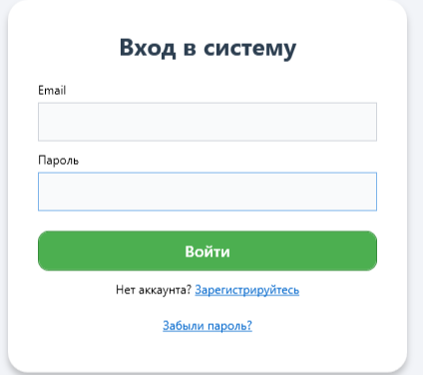
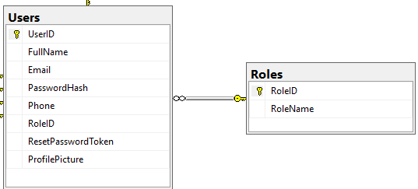
Авторизация

Slide 6
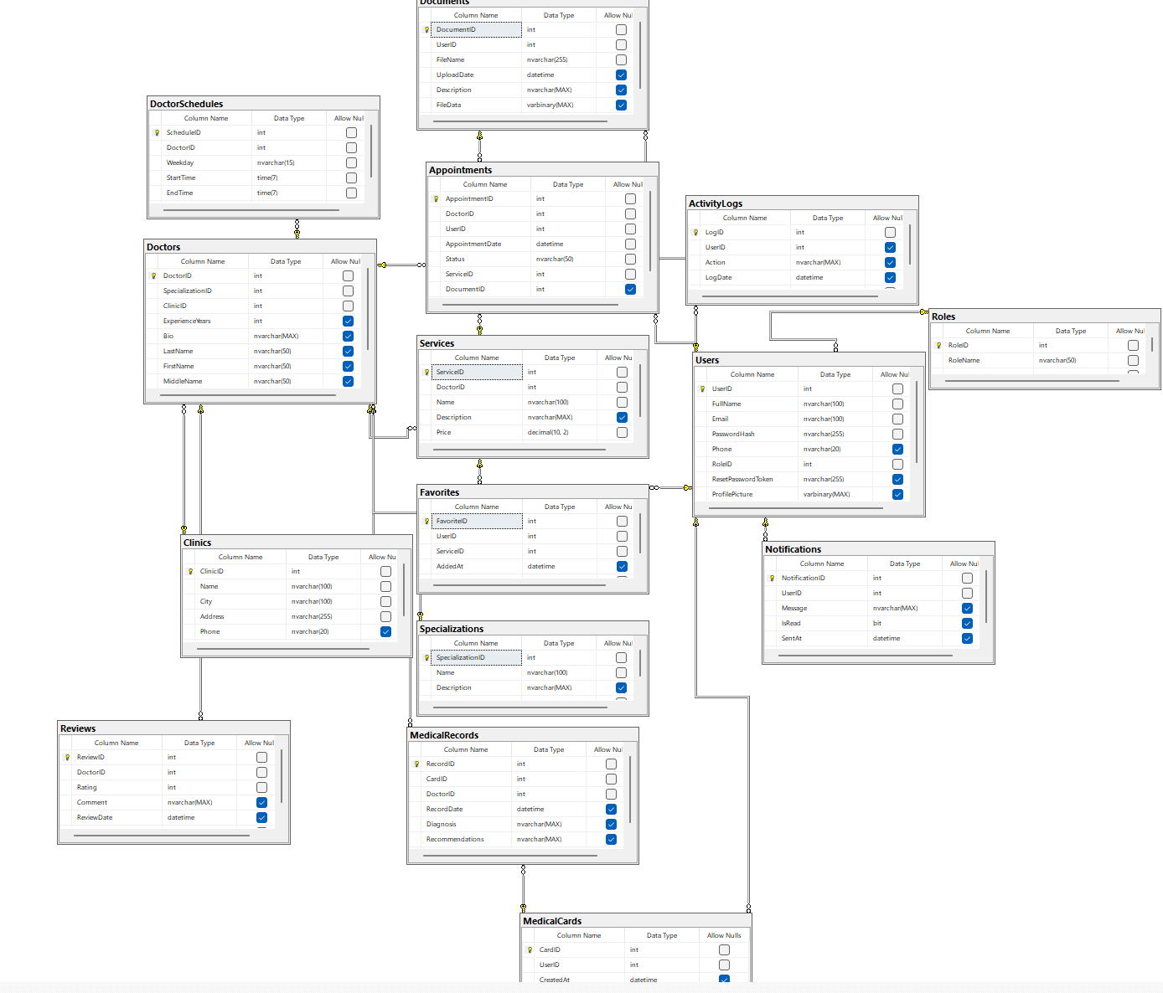
Инфологическая модель БД

Slide 7
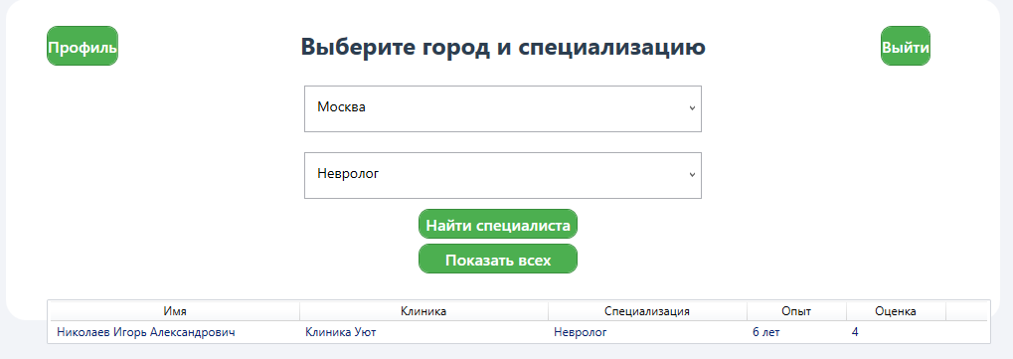
Разработка интерфейса

Slide 8
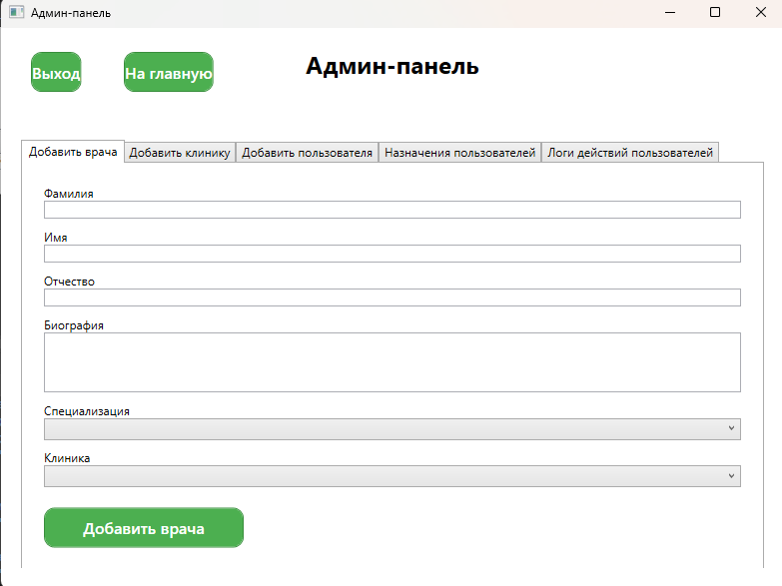
Интерфейс админ-панели

Slide 9
Заключение
В ходе разработки курсового проекта были изучены теоретические основы создания приложений для управления базой данных для сервиса подбора мед. специалистов.
Были выполнены поставленные задачи и достигнуты цели: разработка базы данных, разработка приложения, отладка и рефакторинг приложения.

